Slide 1
Kursanwahl in Klasse 10 – Vorbereitung auf die Qualifikationsphase der gymnasialen Oberstufe
Informationsveranstaltung des Einstein Gymnasiums für die Schüler und Eltern der Klassenstufe 9

Slide 2
Allgemeines
2. Halbjahr Klasse 10 an Gymnasien = Einführungsphase in die Qualifikationsphase = Vorbereitung für die Jahrgänge 11 und 12
Alle Fächer, die in der Sekundarstufe II (SEK II) belegt werden sollen, müssen zuvor in Klasse 10 mindestens zweistündig belegt sein.
Die Schüler wählen im 1. Halbjahr der Klasse 10 ihre Kursbelegung für die Qualifikationsphase.

Slide 3
Was ist neu?
Unterricht in Klasse 10
Fächer im Klassenverband
Fächer im Kurssystem
z.B. DE
z.B. EK
dazu neue Angebote:
Darstellendes Spiel (DS)
Wirtschaftswissenschaften (WI)
Medien und Kommunikation (ME) Technik (TE)
Psychologie (PS)
Mindeststundenzahl: 35 Wochenstunden

Slide 4
Internetpfad zu den neuen Fächern
Homepage => Unterricht => Sek I => Ab Klasse 10
Wirtschaftswissenschaft
Darstellendes Spiel
Technik
Medien und Kommunikation
Psychologie

Slide 5
Übersicht: Fächer im Klassenverband
Aufgabenfeld (AF) | Fach | Stunden/Woche | Bemerkungen
AF I sprachlich-literarisch-künstlerisch | DE | 4
 | EN | 3
 | FR/SN* | 3 | +1 (10a)*
AF II gesellschaftswissenschaftlich | GE | 2
AF III mathematisch-naturwissenschaftlich-technisch | MA | 4
 | BI | 2
 | CH | 2
 | PH | 2
ohne AF | Sport | 3
insgesamt: | 25/26*

Slide 6
Übersicht: Kurse - wahlpflichtig
Aufgabenfeld | Fach | Stunden/Woche
AF I | MU oder KU | 2
AF II | PB oder WI oder EK oder PS | 2
AF III | keine wahlpflichtige Belegung | --
insgesamt: | 4

Slide 7
Übersicht: Kurse - frei wählbar
Aufgabenfeld | Fach | Stunden/Woche
AF I sprachlich-literarisch-künstlerisch | DS, MU, KU, LA* | 2/4* (Latein)
AF II gesellschaftswissenschaftlich | WI, EK, PB, PS | 2
AF III mathematisch-naturwissenschaftlich-technisch | IF, TE | 2
zusätzliches Fach | ME | 2
Auffüllen der Kurse bis zur Pflichtstundenzahl von 35/36h

Slide 8
Kursanwahl - Beispiel 1 (mit Latein)
Aufgabenfeld (AF) | Fach | Stunden/Woche | Anwahl
AF I sprachlich-literarisch-künstlerisch | LA | 4 | 4
 | DS | 2 - 4 | 2/2
 | KU
 | MU
AFII gesellschaftswissenschaftlich | PB | 2 - 4 | 2/2
 | EK
 | WIWI
 | PS
AF III mathematisch-naturwissenschaftlich-technisch | IF | 0 - 2 | 2
ohne AF | ME | 0 - 2 | 2
insgesamt |  |  | 10h

Slide 9
Kursanwahl - Beispiel 2 (ohne Latein)
Aufgabenfeld (AF) | Fach | Stunden/Woche | Anwahl
AF I sprachlich-literarisch-künstlerisch | DS | 2 - 6 | 2/2/2
 | KU
 | MU
AF II gesellschaftswissenschaftlich | PB | 2 - 8 | 2/2/2/2
 | EK
 | WIWI
 | PS
AF III mathematisch-naturwissenschaftlich-technisch | IF | 0 - 4 | 2/2
ohne AF | ME
insgesamt |  |  | 10h

Slide 10
KURSANWAHLBOGEN SCHULJAHR 2023/24 - Klasse 10a
Fächer, die im Klassenverband unterrichtet werden (Pflicht)
Aufgabenfeld (AF) | Fach | Stunden/Woche
AF I sprachlich-literarisch-künstlerisch | DE | 4h
 | EN | 3h
 | SN | 4h
AF II gesellschaftswissenschaftlich | GE | 2h
AF III mathematisch-naturwissenschaftlich-technisch | MA | 4h
 | BI | 2h
 | PH | 2h
 | CH | 2h
ohne AF | SP | 3h
STUNDENZAHL insgesamt |  | 26h

Slide 11
Anwahl durch Kreuz in der letzten Spalte!

Slide 12
KURSANWAHLBOGEN SCHULJAHR 2023/24 - Klasse 10
Fächer, die im Klassenverband unterrichtet werden (Pflicht)
* nichtzutreffendes streichen!
Aufgabenfeld (AF) | Fach | Stunden/Woche
AF I sprachlich-literarisch-künstlerisch | DE | 4
 | EN | 3
 | FR* | 3
 | SN*
AF II gesellschaftswissenschaftlich | GE | 2
AF III mathematisch- naturwissenschaftlich-technisch | MA | 4
 | BI | 2
 | PH | 2
 | CH | 2
ohne AF | SP | 3
STUNDENZAHL insgesamt |  | 25h

Slide 14
Voraussetzungen für den Eintritt in die Qualifikationsphase
Versetzung am Ende der Jahrgangsstufe 10:
„In die Qualifikationsphase wird versetzt, wer
in jedem Fach mindestens ausreichende Leistungen (4) erreicht hat oder
bei ansonsten mindestens ausreichenden Leistungen höchstens eine mangelhafte Leistung (5) aufweist und diese mit einer mindestens befriedigenden Leistung (3) ausgleichen kann
Der Ausgleich für eine mangelhafte Leistung in der Fächergruppe I muss durch ein anderes Fach dieser Fächergruppe erfolgen.

Slide 15
Ausblick SEK II – Qualifikationsphase (11/1 – 12/2)
seit 2019 gilt die neue GOSTV an Gymnasien
Anwahl von mindestens 10 Kursen - davon:
2 Leistungskurse (je 5 WS)
7 Grundkurse (je 3 WS, Ma 4 WS)
Seminarkurs (2 WS)
Pflichtstundenzahl: 33/34 WS

Slide 16
Ausblick SEK II – Qualifikationsphase (11/1 - 12/2)
Leistungskurse:
1. LK-Fach aus den Fächern
Deutsch
fortgeführte Fremdsprache (EN, FR, SN)
Mathematik
2. LK-Fach „freie Wahl“
(entsprechend Angebot der Schule)

Slide 17
Ausblick SEK II – Qualifikationsphase (11/1 – 12/2)
Aufgabenfeld | Fach (kursiv nur GK)
AF I sprachlich-literarisch-künstlerisch | Deutsch
 | Fortgeführte Fremdsprache (FFS): Englisch, Französisch, Spanisch, Latein
 | künstlerisches Fach: Kunst, Musik, Darstellendes Spiel
AF II gesellschaftswissenschaftlich | Geschichte, Geografie, Politische Bildung, Wirtschaft , Psychologie
AF III mathematisch-naturwissenschaftlich-technisch | Mathematik
 | Naturwissenschaft: Biologie, Chemie, Physik Technische Fächer: Informatik, Technik
ohne AF | Sport
ohne AF | Seminarkurs
zusätzliches Fach | Medien und Kommunikation …

Slide 18
Ausblick SEK II – Qualifikationsphase (11./12.) Der Seminarkurs
dient der fachlichen, fächerübergreifenden oder fächerverbindenden Vertiefung in einem oder mehreren Unterrichtsfächern
Ausprägung „Wissenschaftspropädeutik“ oder „Studien- und Berufsorientierung“
wird einem bestimmten Fach zugeordnet
Anwahl durch Schüler unabhängig von der Kursbelegung

Slide 19
Belegverpflichtung nach GOSTV §1, §8, §9
• als Kurse kommen nur die in der 10. Klasse belegten Fächer in Frage
• unter den Leistungs- und Grundkursen sind pflichtig zu belegen:
- DE
- KU oder MU oder DS
- EN oder SN oder FR oder LA (nur GK)
- GE
- MA
- BI oder PH oder CH
• einer der Leistungskurse muss MA, DE oder eine FFS (EN, FR, SN) sein
• Stundenumfänge der zu belegenden Fächer:
- im Leistungskurs: 5h
- im Grundkurs: 3h, außer MA 4h
• Bedingungen für die Abwahl der 2. Fremdsprache:
- eine der beiden Fremdsprachen vor Eintritt in die gymnasiale Oberstufe sechs
Jahre aufsteigend belegt (Klasse 5-10)
- eine weitere Fremdsprache mindestens vier Jahre aufsteigend belegt (Klasse 7-10)
• Latein kann als zweite Fremdsprache bis zum Ende der Qualifikationsphase
belegt werden

Slide 20
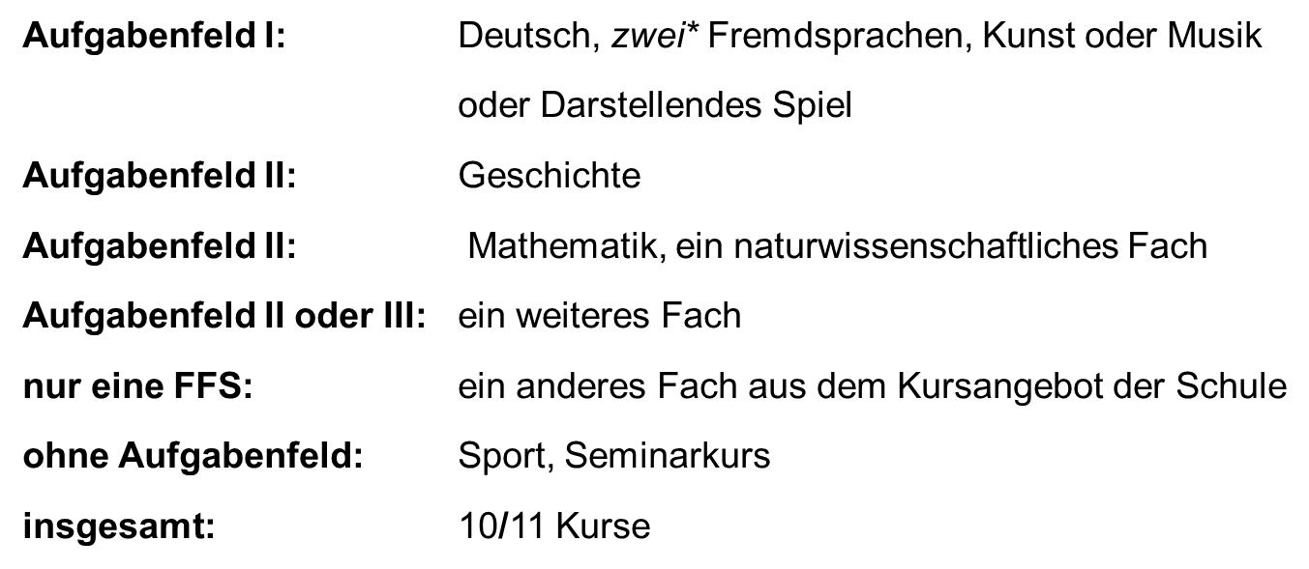
Belegverpflichtung

Slide 21
Eckpunkte Fremdsprachenbelegung
In der GOST sind grundsätzlich 2 FS zu belegen.
Die Belegung einer zweiten Fremdsprache kann je nach gewähltem Schwerpunkt entfallen, wenn vor Eintritt in die GOST eine FS mindestens 6 Jahre (in der Regel Englisch) und eine zweite mindestens 4 Jahre aufsteigend gelernt worden ist (betrifft alle FS).
im Leistungskurs 5 Wochenstunden
im Grundkurs 3 Wochenstunden

Slide 22
Eckpunkte - Wahl der Abiturfächer §10
drei schriftliche Abiturprüfungen: Die beiden Leistungskursfächer und ein Grundkursfach nach Wahl der Schülerin oder des Schülers
eine mündliche Abiturprüfung nach Wahl der Schülerin oder des Schülers aus den seit der Einführungsphase belegten Grundkursfächern (außer DS)
2 aus 3 – Regel: Unter den vier Prüfungsfächern müssen sich zwei der drei Fächer Deutsch, Mathematik oder fortgeführte Fremdsprache befinden.
AF – Regel: Aus jedem Aufgabenfeld muss ein Fach als Prüfungsfach gewählt werden

Slide 23
zeitlicher Ablauf Kursanwahl Klasse 10
Abgabetermin Kursanwahlzettel/Wahl der Leistungskurse:
24. Februar 2023 (Klassenleiter)
bis Juni 2023 Zusammenstellung der Kurse/Blockung
bis Mitte Juni 2023 Überprüfung der Kursanwahlen und Bekanntgabe der Kursbelegung für jeden Schüler

Slide 24
Beratungsmöglichkeiten
lutz.grey@lk.brandenburg.de
0331/2897914
individuelle Beratung (Büro R 01-15)

Slide 25
Danke für Ihre Aufmerksamkeit

